Slide 1
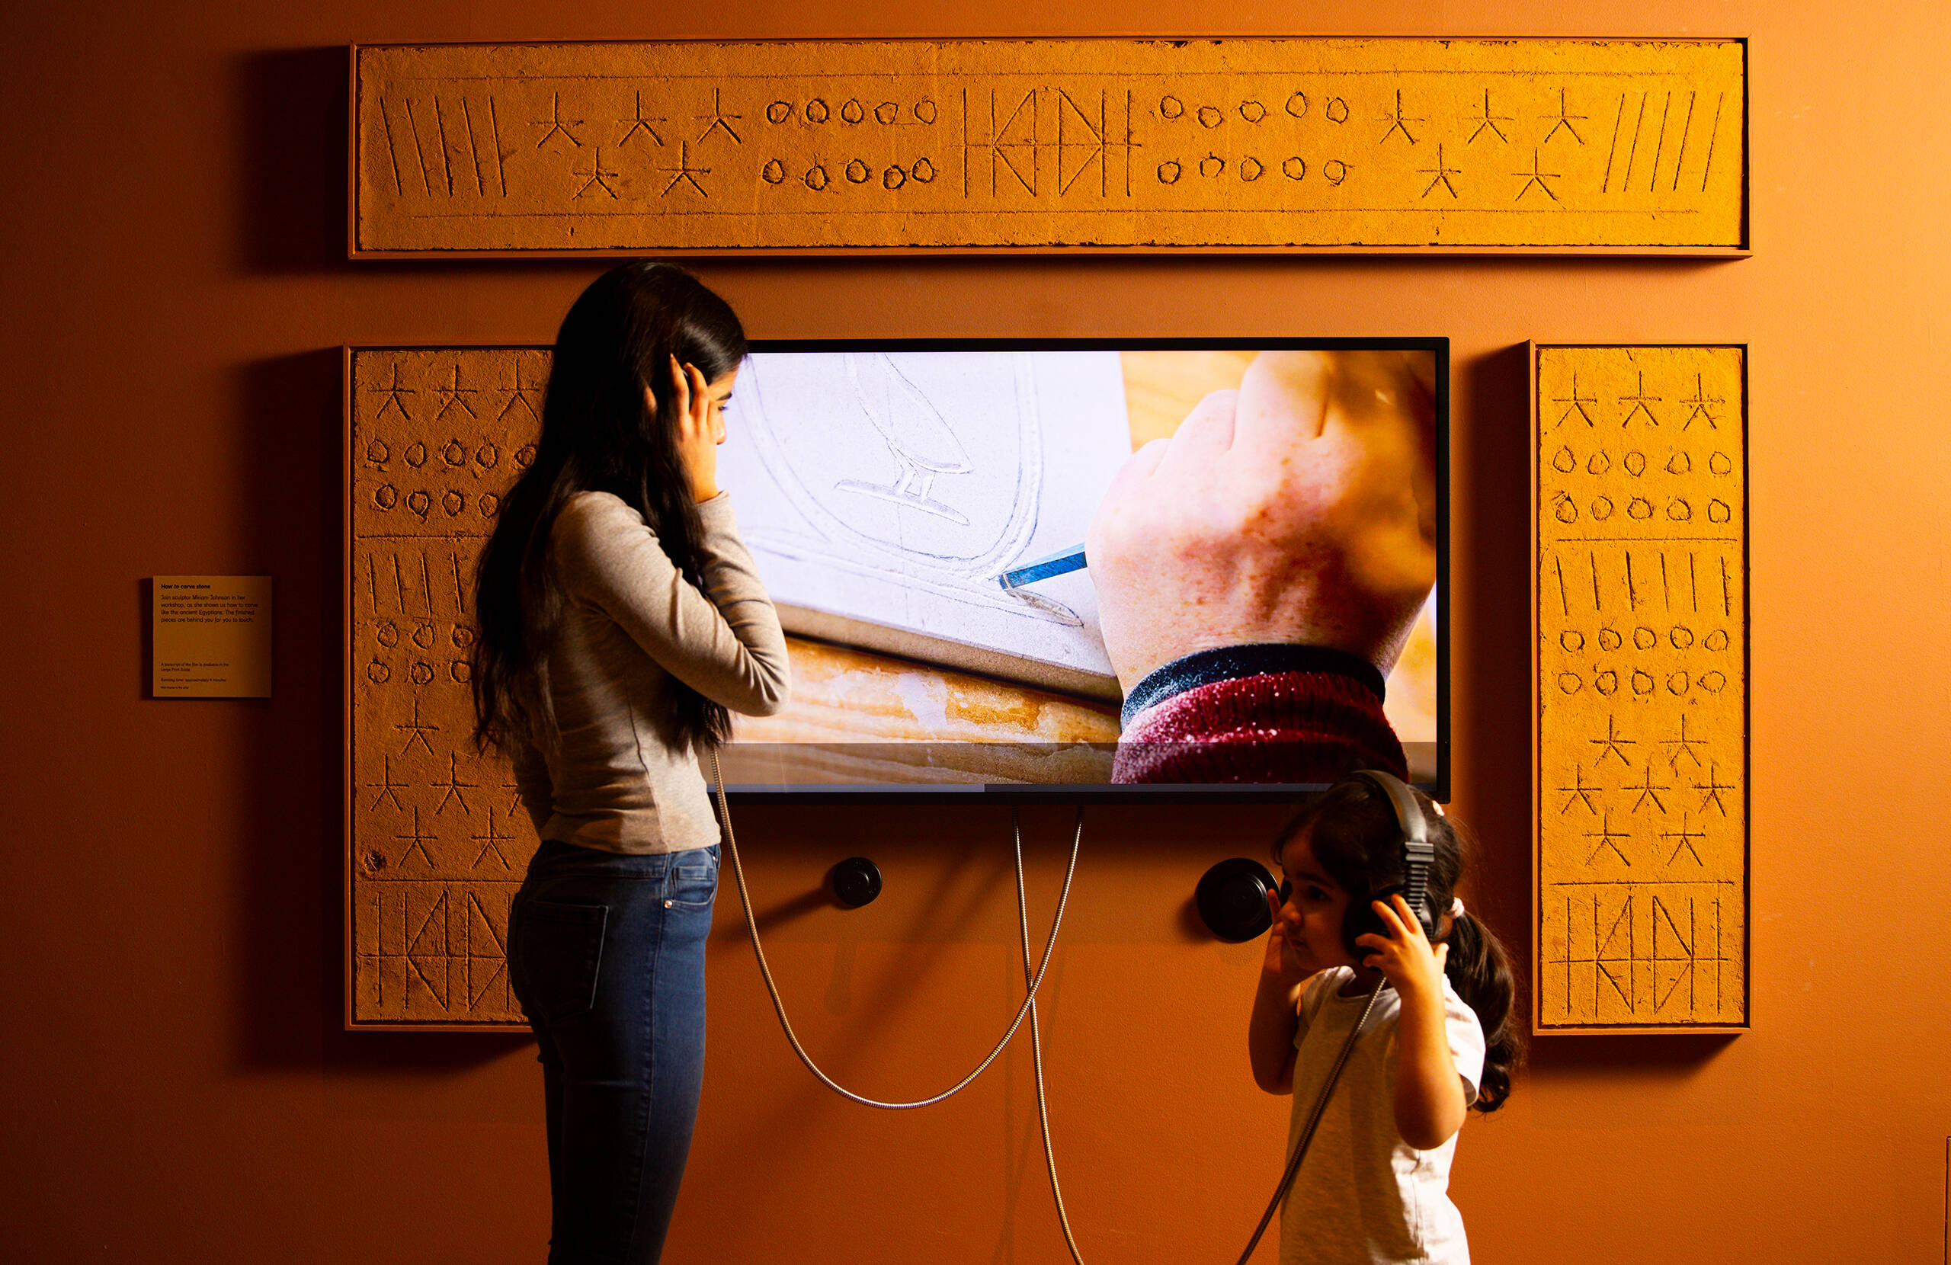
ИТОГОВОЕ МЕРОПРИЯТИЕ
по дисциплине «Теория и методика обучения дизайну»
ДИЗАЙН-ПРОЕКТ:
КОНЦЕПЦИЯ ВЫСТАВКИ
План-конспект занятия
[ФИО студента] · [Группа] · 2026
Рис. 1. Интерьер выставки Design and Disability, V&A

Slide 2
ПУНКТ 1 ИЗ 6 · ПО ЗАДАНИЮ
1. Вводная часть
Тема занятия
«Концепция выставки как дизайн-проект»
Цель
Сформировать представление о принципах разработки концепции выставки и показать последовательность перехода от идеи к пространственному решению.
Задачи
1. Раскрыть понятие «концепция выставки».
2. Определить основные составляющие выставочного проекта.
3. Познакомить с этапами разработки концепции.
4. Научить формулировать «большую идею» выставки.
5. Научить переводить идею в сценарий пространства.
6. Сформировать навыки аргументации проектного решения.
ИДЕЯ
СМЫСЛ
ПРОСТРАНСТВО
ПОСЕТИТЕЛЬ
Схема автора
Форма: лекция + мини-практикум
Продолжительность: 90 минут
Итог: концептуальная карта собственной выставки
Дизайн-проект: концепция выставки
2

Slide 3
ПОЧЕМУ ВЫСТАВКА — ЭТО ДИЗАЙН-ПРОЕКТ
Что именно мы проектируем?
Выставка — это не простое размещение экспонатов в помещении. В проекте одновременно решаются:
КОНЦЕПЦИЯ
содержание
смысловое сообщение
образ выставки
сценарий восприятия
СОДЕРЖАНИЕ
ПОСЕТИТЕЛЬ
ПРОСТРАНСТВО
движение посетителя
организация пространства
экспозиционное оборудование
графика и навигация
ЦЕЛОСТНЫЙ ОПЫТ
свет и цвет
интерактивные элементы
доступность
Экспонат отвечает на вопрос «что показать», концепция — «зачем и как это показать».
Обоснование: предметы сами по себе не образуют понятный рассказ — смысл им придаёт общая идея («big idea»), задающая начало, середину и конец опыта посетителя (American Alliance of Museums, 2013).
Дизайн-проект: концепция выставки
3

Slide 4
ПУНКТ 2 ИЗ 6 · ПО ЗАДАНИЮ
2. Содержание лекции
01
02
03
04
05
Большая идея
Аудитория
Сценарий
Пространство
Визуальный язык
Что должна понять аудитория после посещения?
Для кого создаётся выставка?
В какой последовательности посетитель получает информацию?
Как идея переводится в маршрут, зоны и экспозицию?
Как цвет, свет, графика, материалы и оборудование поддерживают идею?
Идея → Аудитория → Сценарий → Пространство → Образ
Главный принцип: сначала смысл → затем форма.
Дизайн-проект: концепция выставки
4

Slide 5
КЛЮЧЕВОЙ СЛАЙД
Большая идея: смысловой центр выставки
Большая идея — краткая формулировка того, что выставка хочет сообщить посетителю и почему это сообщение важно.
ТЕМА ≠ КОНЦЕПЦИЯ
Она отвечает на вопросы
О чём выставка?
Что именно мы хотим сказать?
Для кого это важно?
Какое впечатление должен получить посетитель?
Что он должен понять или почувствовать?
ТЕМА: современный дизайн
ВОПРОС: как дизайн меняет повседневность?
БОЛЬШАЯ ИДЕЯ: дизайн начинается с проблемы человека
Формула
Я исследую ______ чтобы показать ______ и помочь посетителю понять ______.
Место для иллюстрации
Рис. 2 — эскиз Хрустального дворца, Дж. Пакстон, 1850 (V&A)
Идея → объект: так замысел превращается в выставочное здание.
Слабая идея: «Выставка о современном дизайне».
Сильнее: «Как современные дизайнеры превращают повседневные проблемы в новые возможности».
AAM рекомендует начинать разработку выставки с формулирования «big idea»: на ней строится отбор объектов и организация выставки (American Alliance of Museums, 2013).
Дизайн-проект: концепция выставки
5

Slide 6
АУДИТОРИЯ И СЦЕНАРИЙ ПОСЕТИТЕЛЯ
От объекта к посетителю
Кто посетитель?
Что делает посетитель?
Маршрут в плане (схема автора)
При разработке концепции определяем:
возраст;
уровень подготовки;
интересы;
мотивацию посещения;
ожидаемый уровень информации;
особенности восприятия.
ВХОД
ОРИЕНТАЦИЯ
4
2
ЗНАКОМСТВО С ИДЕЕЙ
ИССЛЕДОВАНИЕ
КЛЮЧЕВОЙ ЭПИЗОД
3
1
5
ВЫВОД / РЕФЛЕКСИЯ
1 Вход → 2 Знакомство → 3 Исследование → 4 Кульминация → 5 Выход
Маршрут выставки — это часть повествования.
AAM: следует учитывать реальное поведение посетителей и не рассчитывать только на идеальный линейный маршрут (American Alliance of Museums, 2017).
Дизайн-проект: концепция выставки
6

Slide 7
ПУНКТ 3 ИЗ 6 · ПО ЗАДАНИЮ
3. Структура занятия — 90 минут
ПОНЯТЬ
ПРОАНАЛИЗИРОВАТЬ
СОЗДАТЬ
ОБОСНОВАТЬ
0'
10'
30'
45'
60'
80'
90'
0–10 мин
10–30 мин
30–45 мин
45–60 мин
60–80 мин
80–90 мин
Вводная часть
Мини-лекция
Разбор примера
Объяснение технологии
Практическое задание
Презентация + обратная связь
Проблемный вопрос: «Можно ли назвать выставкой помещение, в котором просто расставлены экспонаты?» Краткое обсуждение.
Понятие концепции. Большая идея. Аудитория. Сценарий.
Анализ реальной выставки.
От идеи к пространству.
Разработка собственной мини-концепции.
Каждый студент представляет решение.
ПОНЯТЬ → ПРОАНАЛИЗИРОВАТЬ → СОЗДАТЬ → ОБОСНОВАТЬ
Дизайн-проект: концепция выставки
7

Slide 8
ТЕХНОЛОГИЯ РАБОТЫ
Технология создания концепции выставки
1
2
3
4
5
6
7
БРИФ
ИССЛЕДОВАНИЕ
АУДИТОРИЯ
BIG IDEA
СЦЕНАРИЙ
ПРОСТРАНСТВО И ОБРАЗ
ПРОТОТИП И КОРРЕКЦИЯ
Тема, проблема, ограничения.
Материалы, объекты, контекст.
Для кого создаётся выставка?
Главное сообщение.
Последовательность восприятия.
Планировка, свет, цвет, материалы, графика.
Проверка решения и доработка.
проект развивается итеративно: от эскиза — к уточнению вместе с кураторами и техническими специалистами
На практике выставочный проект — это не прямая линия, а цикл «проверили — исправили».
V&A показывает, как первоначальные эскизы планировки уточняются совместно с дизайнерами, кураторами, техническими специалистами и консерваторами (V&A Blog, 2013).
Дизайн-проект: концепция выставки
8

Slide 9
ПРАКТИЧЕСКАЯ ЧАСТЬ
Практикум: разработать концепцию выставки
Представьте, что нужно создать небольшую тематическую выставку. За 20 минут разработайте:
Концепт-лист (пример заполнения)
Название
короткое и запоминающееся
НАЗВАНИЕ
«Начни с проблемы»
1
2
Большую идею
1–2 предложения
BIG IDEA
Дизайн начинается с проблемы человека
3
Аудиторию
кто посетитель?
АУДИТОРИЯ
студенты 1 курса, не знакомые с проектированием
4
Три тематические зоны
например: Введение → Исследование → Финал
5
Сценарий движения
как посетитель проходит выставку?
ЗОНЫ
1 Введение → 2 Исследование → 3 Финал
6
Визуальный образ
2–3 основных цвета, материал, характер освещения, графический приём
ВИЗУАЛЬНЫЙ ОБРАЗ
синий + оранжевый, картон, тёплый акцентный свет, крупная типографика
7
Один интерактивный элемент
что посетитель делает, а не только смотрит?
Дизайн-проект: концепция выставки
9

Slide 10
ПУНКТ 4 ИЗ 6 · ПО ЗАДАНИЮ
4. Методика проведения занятия
Не просто «лекция»: показываем, как именно преподаватель работает со студентами.
1
ПРОБЛЕМА
2
ПРИМЕР
3
АНАЛИЗ
Проблемное обучение
Объяснительно-иллюстративный метод
Анализ кейса
Начать с вопроса: «Что превращает набор экспонатов в выставку?»
Показ реальных выставочных решений.
Студенты разбирают существующую выставку.
4
ПРОЕКТ
5
СХЕМА
6
ОБСУЖДЕНИЕ
Проектный метод
Метод визуального моделирования
Обсуждение / критика
Создание собственной концепции.
Схема маршрута, план, мудборд.
Защита решения и получение обратной связи.
Дизайн-проект: концепция выставки
10

Slide 11
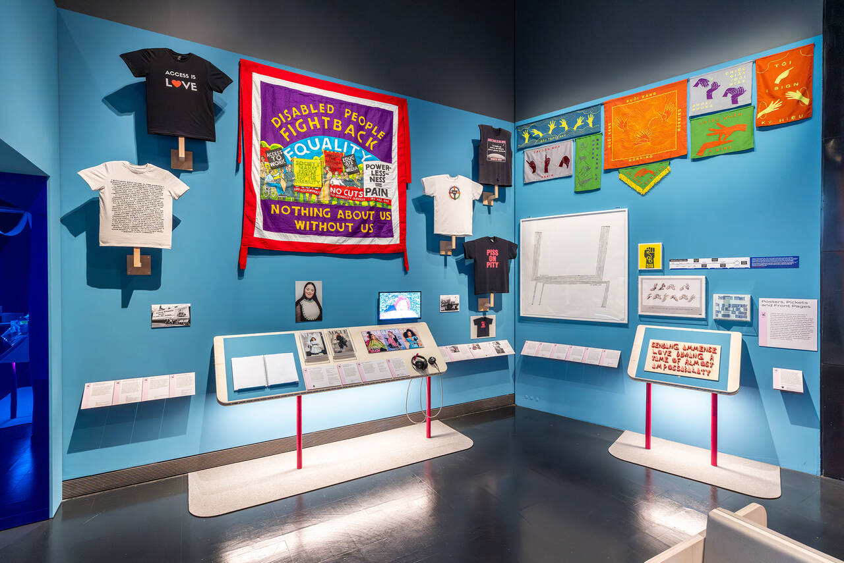
КЕЙС 1
William Kent — Designing Georgian Britain
Выставка V&A построена вокруг идеи путешествия по страницам альбома/скетчбука Уильяма Кента.
Дизайнеры Hara Clark создали маршрут из полупрозрачных тканевых слоёв с изображениями эскизов Кента.
Посетитель двигался между слоями и постепенно открывал новые виды экспозиции.
идея «скетчбука» → пространственный маршрут
Рис. 3. Эскизы первоначальной планировки выставки William Kent: Designing Georgian Britain, Hara Clark, 2014. V&A Blog
Концепция должна проявляться в самом способе движения и восприятия выставки.
Место для иллюстрации
Рис. 4 — фото экспозиции, Hara Clark / Nick Wood
Источники: проект Hara Clark; V&A Blog, «Back to the Drawing Board».
Дизайн-проект: концепция выставки
11

Slide 12
КЕЙС 2
Making Egypt, Young V&A
Выставка о Древнем Египте и его влиянии на современную культуру. Дизайн здесь — не нейтральный фон.
Место для иллюстрации
Рис. 5 — общий вид выставки Making Egypt
Место для иллюстрации
Рис. 8 — деталь материалов и оборудования
вход оформлен с использованием ивы — ассоциация с берегами Нила;
материалы отсылают к древнеегипетской среде;
планировка одной из зон основана на археологическом чертеже древнеегипетской печи;
цвет, свет, материалы и графика — часть повествования;
предусмотрены практические активности для посетителей.
Рис. 5. Интерьер выставки Making Egypt, Young V&A, 2025
Рис. 8. Материалы и экспозиционное оборудование, Making Egypt, Young V&A, 2025
Содержание
Материал
Пространство
Опыт посетителя
V&A: дизайн выставки создавался в соответствии с кураторским нарративом; материал, цвет и свет формируют характер пространства (V&A Blog, 2025).
Дизайн-проект: концепция выставки
12

Slide 13
ПУНКТ 5 ИЗ 6 · ПО ЗАДАНИЮ
5. Оценочные средства
Критериальная рубрика на 20 баллов
Уровни
Критерий | Баллы
Чёткость идеи | 0–4
Соответствие идеи аудитории | 0–3
Логика сценария | 0–4
Связь пространства и концепции | 0–4
Визуальная целостность | 0–3
Аргументация решения | 0–2
Итого | 20
18–20
концепция целостная, аргументированная, все элементы связаны
14–17
концепция сформирована, отдельные элементы требуют доработки
10–13
идея понятна частично, связь элементов недостаточна
0–9
отсутствует целостная концепция
Оцениваем не только красивый результат, но и процесс проектирования: аргументацию, принятие решений, работу с обратной связью.
В проектном обучении целесообразно оценивать итоговый продукт и процесс: анализ, планирование, проектирование, коммуникацию, рефлексию (Guo et al., 2020).
Дизайн-проект: концепция выставки
13

Slide 14
ПУНКТ 6 ИЗ 6 · ПО ЗАДАНИЮ
6. Элементы педагогической техники
Речь преподавателя
Визуальная демонстрация
короткие инструкции
чёткая постановка задачи
вопросы вместо готовых ответов
терминология с объяснением
реальные выставки
схемы и планы
фотографии
эскизы
Организация работы
Обратная связь
индивидуальная работа
работа в парах
краткая презентация
взаимная критика
«Что работает?»
«Что не работает?»
«Что можно изменить?»
Преподаватель не проектирует выставку за студента — он создаёт условия, в которых студент сам принимает проектное решение.
В практике проектного обучения студентам дают понятные критерии, промежуточные этапы и несколько циклов обратной связи (Virginia Tech, CETL).
Дизайн-проект: концепция выставки
14

Slide 15
ДОСТУПНОСТЬ
Концепция должна учитывать всех посетителей
Доступность — не дополнительная опция, а часть проектирования опыта.
Физическая доступность
ПРОСТРАНСТВО
ИНФОРМАЦИЯ
маршрут · ширина проходов · высота элементов · места отдыха
Информационная доступность
ДОСТУПНЫЙ
ОПЫТ
размер текста · контраст · субтитры · альтернативные форматы
Сенсорная доступность
ВОСПРИЯТИЕ
звук · свет · тактильные элементы · выбор уровня сенсорной нагрузки
Место для иллюстрации
Рис. 6 — Design and Disability, раздел Tools
Место для иллюстрации
Рис. 7 — Smithsonian, тактильные элементы
Пример: V&A, Design and Disability — тактильная карта, аудиоописание, BSL, крупный шрифт, sensory map, зоны отдыха.
ICOM определяет современный музей как доступный и инклюзивный институт; Smithsonian и UNESCO выделяют физическую, информационную и сенсорную доступность.
Дизайн-проект: концепция выставки
15

Slide 16
ИТОГ ЗАНЯТИЯ
Результат: что должен уметь студент
ЗНАЕТ
что такое концепция выставки и из каких элементов она состоит
ИДЕЯ
СОДЕРЖАНИЕ
УМЕЕТ
сформулировать большую идею и определить целевую аудиторию
УМЕЕТ
создать простой сценарий движения посетителя
ПРОСТРАНСТВО
ПОСЕТИТЕЛЬ
УМЕЕТ
связать содержание выставки с пространственным и визуальным решением
ПОСЕТИТЕЛЬ → ОБРАТНАЯ СВЯЗЬ → КОРРЕКЦИЯ КОНЦЕПЦИИ
МОЖЕТ
представить и аргументировать собственную концепцию
Выставка — не набор экспонатов, а спроектированный опыт посетителя.
Дизайн-проект: концепция выставки
16

Slide 17
ОБЯЗАТЕЛЬНЫЙ РАЗДЕЛ
Библиографический список
1. American Alliance of Museums. The Concept of An Exhibition [Электронный ресурс]. 2013. URL: https://www.aam-us.org/2013/03/01/the-concept-of-an-exhibition/
2. Kellow C. From Idea to Installation: How a display is made at the V&A [Электронный ресурс]. Victoria and Albert Museum, 2019. URL: https://www.vam.ac.uk/blog/museum-life/from-idea-to-installation-how-a-display-is-made-at-the-va
3. Inglesby R. Back to the Drawing Board [Электронный ресурс]. V&A Blog, 2013. URL: https://www.vam.ac.uk/blog/designing-william-kent/back-drawing-board
4. Hara Clark. William Kent: Designing Georgian Britain [Электронный ресурс]. URL: [указать ссылку со страницы проекта студии Hara Clark]
5. González-Lafita A. Young V&A’s Making Egypt exhibition: Materials as storytellers [Электронный ресурс]. V&A Blog, 2025. URL: https://www.vam.ac.uk/blog/museum-life/young-vas-making-egypt-exhibition-materials-as-storytellers
6. Guo P., Saab N., Post L. S., Admiraal W. A review of project-based learning in higher education: Student outcomes and measures // International Journal of Educational Research. 2020. DOI: https://doi.org/10.1016/j.ijer.2020.101586
7. Virginia Tech. Assessing and Reflecting on Project Work [Электронный ресурс]. Center for Excellence in Teaching and Learning. URL: https://teaching.vt.edu/teachingresources/project-based-learning/assessing-and-reflecting-on-project-work.html
Дата обращения к электронным ресурсам: [указать дату].
Дизайн-проект: концепция выставки
17

Slide 18
ОБЯЗАТЕЛЬНЫЙ РАЗДЕЛ
Список иллюстраций
Рисунок 1. Интерьер выставки Design and Disability. V&A South Kensington, 2025. Фотография: Victoria and Albert Museum, London. Источник: V&A — Design and Disability: exhibition guide. https://www.vam.ac.uk/articles/design-and-disability-exhibition-guide
Рисунок 2. Архитектурный эскиз здания Всемирной выставки (Great Exhibition Building). Joseph Paxton, 1850. Victoria and Albert Museum, E.575-1985. Источник: V&A — The Great Exhibition of 1851. https://www.vam.ac.uk/articles/the-great-exhibition-of-1851
Рисунок 3. Эскизы первоначальной планировки выставки William Kent: Designing Georgian Britain. Hara Clark, 2014. Источник: V&A Blog — Back to the Drawing Board. https://www.vam.ac.uk/blog/designing-william-kent/back-drawing-board
Рисунок 4. William Kent: Designing Georgian Britain. Exhibition design: Hara Clark. V&A, London, 2014. Фотография: Nick Wood. Источник: Hara Clark — William Kent: Designing Georgian Britain. [указать ссылку]
Рисунок 5. Интерьер выставки Making Egypt. Young V&A, 2025. Фотография: Gareth Gardner. Источник: V&A — Making Egypt: Secrets of the exhibition’s design. https://www.vam.ac.uk/blog/museum-life/young-vas-making-egypt-secrets-of-the-exhibitions-design
Рисунок 6. Экспозиция Design and Disability, раздел Tools. V&A South Kensington, 2025. Фотография: Victoria and Albert Museum, London. Источник: V&A — Design and Disability: exhibition guide. https://www.vam.ac.uk/articles/design-and-disability-exhibition-guide
Рисунок 7. Тактильные и доступные элементы музейной экспозиции. National Museum of American History, Smithsonian Institution. Источник: Smithsonian — Tactile Elements and Accessible Exhibition Features. https://americanhistory.si.edu/visit/accessibility/tactile-elements-and-accessible-exhibition-features
Рисунок 8. Материалы и экспозиционное оборудование выставки Making Egypt. Young V&A, 2025. Источник: V&A — Making Egypt: Secrets of the exhibition’s design. https://www.vam.ac.uk/blog/museum-life/young-vas-making-egypt-secrets-of-the-exhibitions-design
Дизайн-проект: концепция выставки
18

